Slide 1


03
Ejercicios con Label, Entry y Button
Prof. Freddy Hervias Vargas

Slide 2
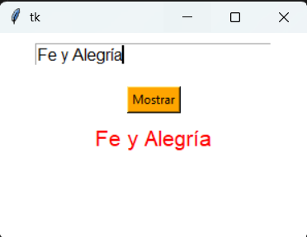
import tkinter as tk
def mostrar():
texto = entrada.get()
etiqueta.config(text=texto, fg="red")
ventana = tk.Tk()
ventana.geometry("300x200")
ventana.configure(bg="white")
entrada = tk.Entry(ventana, width=25, font=("Arial", 12))
entrada.pack(pady=10)
tk.Button(ventana, text="Mostrar", bg="orange", fg="black", command=mostrar).pack(pady=10)
etiqueta = tk.Label(ventana, text="", bg="white", font=("Arial", 16))
etiqueta.pack()
ventana.mainloop()

Slide 3
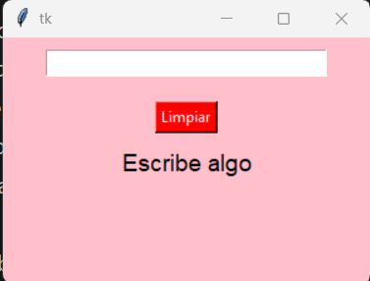
Limpiar campos con estilo
import tkinter as tk
def limpiar():
entrada.delete(0, tk.END)
etiqueta.config(text="")
ventana = tk.Tk()
ventana.geometry("300x200")
ventana.configure(bg="pink")
entrada = tk.Entry(ventana, width=25, font=("Arial", 12))
entrada.pack(pady=10)
tk.Button(ventana, text="Limpiar", bg="red", fg="white", command=limpiar).pack(pady=10)
etiqueta = tk.Label(ventana, text="Escribe algo", bg="pink", font=("Arial", 14))
etiqueta.pack()
ventana.mainloop()

Slide 4
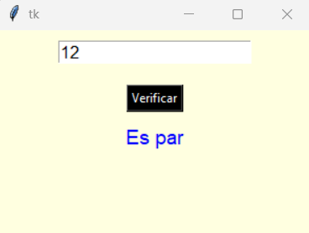
Verificar par/impar
import tkinter as tk
def verificar():
num = int(entrada.get())
if num % 2 == 0:
resultado.config(text="Es par", fg="blue")
else:
resultado.config(text="Es impar", fg="red")
ventana = tk.Tk()
ventana.geometry("300x200")
ventana.configure(bg="lightyellow")
entrada = tk.Entry(ventana, width=20, font=("Arial", 12))
entrada.pack(pady=10)
tk.Button(ventana, text="Verificar", bg="black", fg="white", command=verificar).pack(pady=10)
resultado = tk.Label(ventana, text="", bg="lightyellow", font=("Arial", 14))
resultado.pack()
ventana.mainloop()

Slide 5
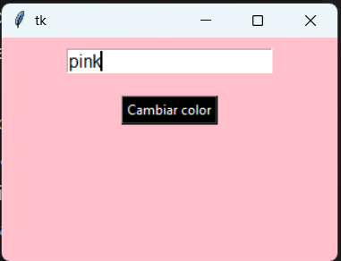
Generador de colores
import tkinter as tk
def cambiar_color():
color = entrada.get()
ventana.configure(bg=color)
ventana = tk.Tk()
ventana.geometry("300x200")
entrada = tk.Entry(ventana, width=20, font=("Arial", 12))
entrada.pack(pady=10)
tk.Button(ventana, text="Cambiar color", bg="black", fg="white", command=cambiar_color).pack(pady=10)
ventana.mainloop()

Slide 6
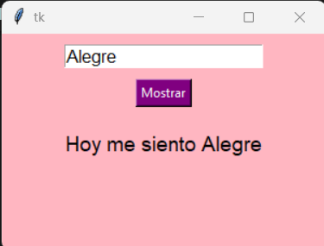
Cambiador de emociones
import tkinter as tk
def mostrar_emocion():
emocion = entrada.get()
etiqueta.config(text="Hoy me siento " + emocion)
ventana = tk.Tk()
ventana.geometry("300x200")
ventana.configure(bg="lightpink")
entrada = tk.Entry(ventana, font=("Arial", 12))
entrada.pack(pady=10)
tk.Button(ventana, text="Mostrar", bg="purple", fg="white", command=mostrar_emocion).pack()
etiqueta = tk.Label(ventana, text="", bg="lightpink", font=("Arial", 14))
etiqueta.pack(pady=20)
ventana.mainloop()

Slide 7
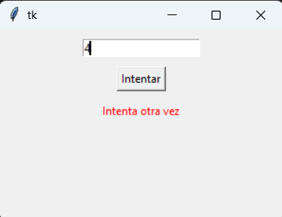
Adivina el número
import tkinter as tk
numero_secreto = 5
def verificar():
intento = int(entrada.get())
if intento == numero_secreto:
etiqueta.config(text="¡Correcto!", fg="green")
else:
etiqueta.config(text="Intenta otra vez", fg="red")
ventana = tk.Tk()
ventana.geometry("300x200")
entrada = tk.Entry(ventana)
entrada.pack(pady=10)
tk.Button(ventana, text="Intentar", command=verificar).pack()
etiqueta = tk.Label(ventana, text="")
etiqueta.pack(pady=10)
ventana.mainloop()

Slide 8
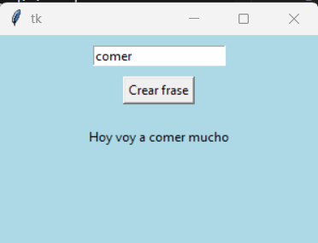
Generador de frases divertidas
import tkinter as tk
def crear_frase():
palabra = entrada.get()
etiqueta.config(text="Hoy voy a " + palabra + " mucho")
ventana = tk.Tk()
ventana.geometry("300x200")
ventana.configure(bg="lightblue")
entrada = tk.Entry(ventana)
entrada.pack(pady=10)
tk.Button(ventana, text="Crear frase", command=crear_frase).pack()
etiqueta = tk.Label(ventana, text="", bg="lightblue")
etiqueta.pack(pady=20)
ventana.mainloop()

Slide 9
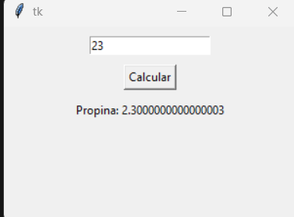
Calculadora de propina
import tkinter as tk
def calcular():
monto = float(entrada.get())
propina = monto * 0.10
etiqueta.config(text="Propina: " + str(propina))
ventana = tk.Tk()
ventana.geometry("300x200")
entrada = tk.Entry(ventana)
entrada.pack(pady=10)
tk.Button(ventana, text="Calcular", command=calcular).pack()
etiqueta = tk.Label(ventana, text="")
etiqueta.pack(pady=10)
ventana.mainloop()

Slide 10
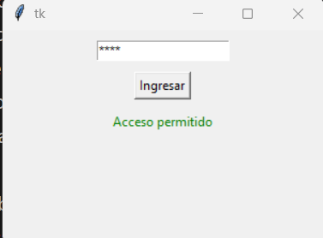
Mini contraseña
import tkinter as tk
def verificar():
clave = entrada.get()
if clave == "1234":
etiqueta.config(text="Acceso permitido", fg="green")
else:
etiqueta.config(text="Acceso denegado", fg="red")
ventana = tk.Tk()
ventana.geometry("300x200")
entrada = tk.Entry(ventana, show="*")
entrada.pack(pady=10)
tk.Button(ventana, text="Ingresar", command=verificar).pack()
etiqueta = tk.Label(ventana, text="")
etiqueta.pack(pady=10)
ventana.mainloop()

